Slide 1
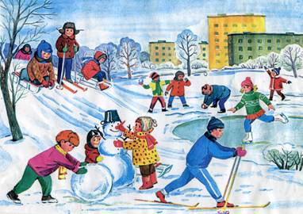
«Зимние игры для детей»
Родительское собрание

Slide 2
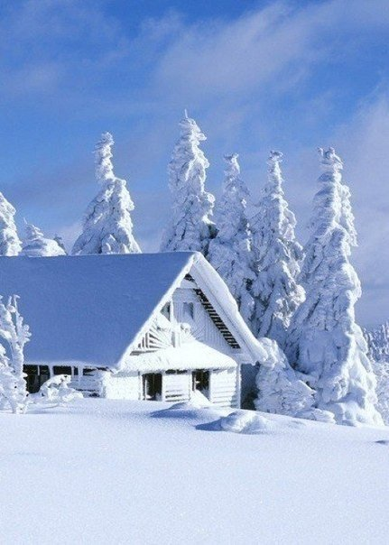
Зимние игры на улице
Помните в детстве это радостное возбуждение, когда, проснувшись, вдруг обнаруживаешь, что все вокруг белым-бело? Постарайтесь, чтобы и ваши дети получали удовольствие от зимы, поэтому как можно раньше объясните им, что если выпал снег, это вовсе не означает, что они должны оставаться дома.

Slide 3
Для прогулок у них должно быть:
подходящая верхняя одежда, чтобы они не замерзали и всегда оставались сухими. Такие вещи, как куртки, непромокаемые штаны, шапки и сапоги, вполне можно купить в магазинах, и желательно не в единственном экземпляре.
особенно полезно иметь коробку перчаток и варежек.
не пожалейте денег на такую же теплую одежду и обувь для себя и отправляйтесь играть вместе с вашим ребенком.

Slide 4
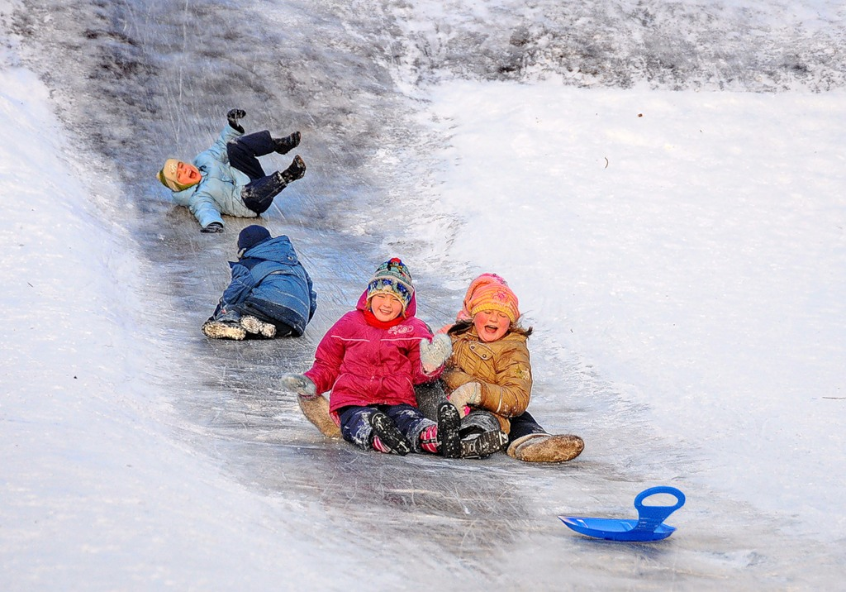
Катание с ледяной горки и на санках
Санки и снег так же неразделимы, как мороженое и вафельный стаканчик. Придумайте разные забавные способы катания.
Кататься с горки можно не только на санках - для этой цели прекрасно подходят, например, шины от автомобилей, очень хорошо скользит с горы, позволяя развивать приличную скорость, кусок линолеума, ледянки…

Slide 5
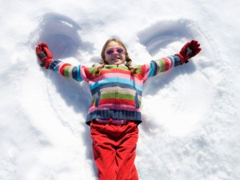
Ангелы
Пожалуй, нет ни одного взрослого, который в детстве не играл бы в снежного ангела. Покажите ребенку, как надо упереться в землю, чтобы потом повалиться назад в снежный сугроб и захлопать в снегу руками и ногами, как будто летишь; снег облепит малыша, и его одежда будет белоснежно-ангельской, а руки станут похожи на крылья. Потом помогите малышу осторожно встать, не разрушив его "ангельскую" форму. Только что выпавший снег - прекрасное пушистое ложе, и ребятишки любят, лежа на нем, как бы парить в свежести солнечного зимнего дня.

Slide 6
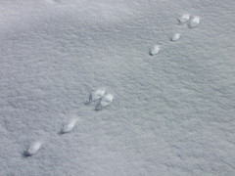
Следопыты
Дети любят рассматривать собственные следы на свежевыпавшем снегу. Не поленитесь найти в интернете информацию о том, как выглядят следы разных животных и птиц. После этого отправляйтесь в лес или парк и попробуйте отыскать и расшифровать следы какой-нибудь живности.

Slide 7
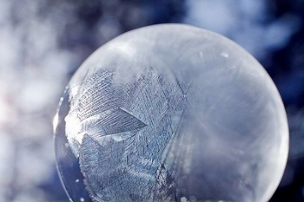
Снежные цветы
Приготовьте для опыта:
соломинку, раствор для надувания мыльных пузырей
когда облако образуется при очень низкой температуре, вместо дождевых капель пары воды сгущаются в крошечные иголочки льда; иголочки слипаются вместе, и на землю падает снег. Хлопья снега состоят из маленьких кристалликов, расположенных в форме звездочек удивительной правильности и разнообразия. Каждая звездочка делится на три, на шесть, на двенадцать частей, симметрично расположенных вокруг одной оси или точки.
Нам нет нужды забираться в облака, чтобы видеть, как образуются эти снежные звездочки. Нужно только в сильный мороз выйти из дома и выдуть мыльный пузырь. Тотчас же в тонкой пленке воды появятся ледяные иголочки; они будут у нас на глазах собираться в чудесные снежные звездочки и цветы.

Slide 8
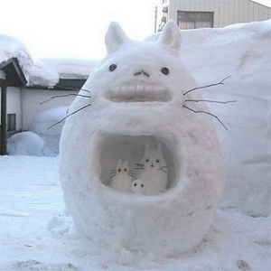
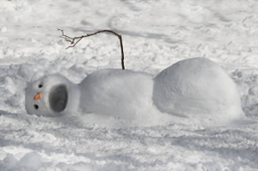
Снежные создания
Лепить снеговиков - это обычное дело. А вот делаете ли вы снегурочек, маленьких снеговичков, снежных собак, котов или черепах? Этим хорошо заняться, если в творческом процессе участвует несколько человек, вот тогда можно вылепить снежное семейство или целый зоопарк снежных обитателей.

Slide 9
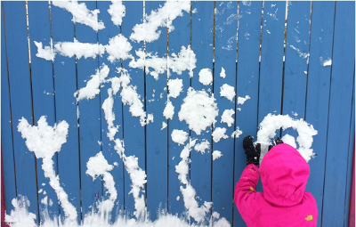
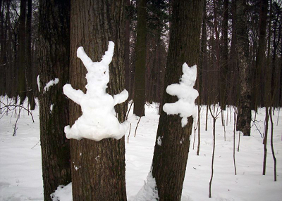
Рисование снегом
Снегом можно рисовать на заборах, стенах и деревьях.

Slide 10
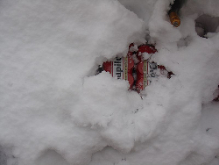
Поиск клада
Эта увлекательная игра требует небольшой подготовительной работы. Вам надо будет заранее купить в ближайшем магазине "клад". Это может быть угощение (маленькая шоколадка, конфетка), игрушка или сувенир. "Сокровище" нужно положить в непромокаемую коробочку (пакетик) и спрятать под снегом в определенном месте. Лучше всего прятать клад в лесу или во дворе собственного (частного) дома (дачи). По заданию ребенок должен найти клад, руководствуясь вашими подсказками. Подсказки могут быть простые, например, горячо-холодно или более сложные: сделай два шага налево, потом три шага вперед и т.д.

Slide 11
Варежка-подружка
Если вашему сыну или дочке хочется пойти погулять по снежку, а рядом нет никого, кто составил бы малышу компанию, предложите ему поиграть с варежкой-подружкой. Возьмите варежку, у которой потеряна пара, - и сделайте ей лицо: из пуговичек - глазки, а из красной нитки - рот (или нарисуйте лицо). Теперь ваш малыш с удовольствием возьмет на улицу варежку-подружку и поучит ее, как играть в снегу.

Slide 12
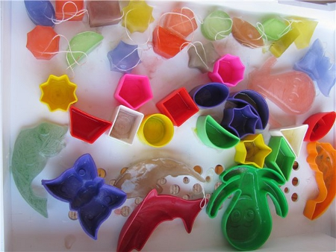
Елочные украшения из цветного льда
Сделайте елочные украшения из цветного льда, залив подкрашеную красками воду в формочки разного размера и формы. Можно использовать обычную воду, но для красоты добавить в нее ягоды, кусочки апельсина, веточки ели, мишуру и т.п. Украсьте получившимися игрушками елочку в лесу или во дворе вашего дома.

Slide 13
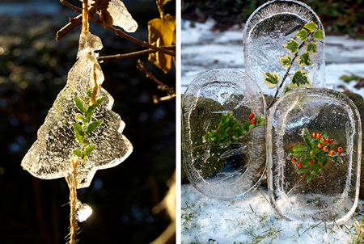
Елочные украшения из цветного льда

Slide 14
Снежная крепость
Дети любого возраста с радостью увлекаются постройкой снежных крепостей, но больше всего это занятие подходит мальчикам школьного возраста. Нам не раз приходилось наблюдать, как безумно счастливые мальчишки целый день напролет проводят за постройкой своих "грозных" крепостей. Ваша задача - проследить за тем, чтобы сооружение крепости началось в тихом месте, где у нее будет шанс сохраниться в течение нескольких дней, а не где-нибудь на дороге или у крыльца дома. Предложите вашим снежным архитекторам такое место, куда меньше попадают прямые солнечные лучи, иначе цитадели будет грозить опасность слишком быстро растаять.

Slide 15
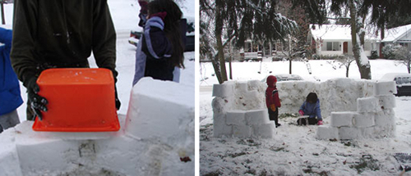
Снежная крепость

Slide 16
Лабиринты и туннели
Когда толщина снежного покрова достигает пятнадцати сантиметров или более того, в нем можно прорывать снежные лабиринты и туннели. Помогите вашему ребенку сделать план лабиринта, который он захочет соорудить в снегу на искусственном или естественном склоне. Когда лабиринт будет готов, полейте его водой и сделайте так, чтобы поверхность внутри него была очень гладкой. Теперь по дорожкам сооружения можно катать игрушки или мячики. Когда собирается несколько детей, они могут построить параллельные лабиринты и катать по их дорожкам все, что угодно. Интересно играть в догонялки в большом снежном лабиринте.

Slide 17
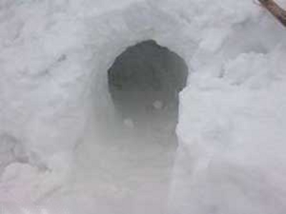
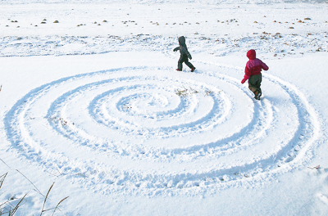
Для большей забавы можно просто так рыть в снегу туннели-лабиринты, а для малышей - туннели, в которых легко спрятать какие-нибудь игрушки или играть в прятки.

Slide 18
Презентацию подготовили:
Федчун И.В., МКДОУ ДС КВ №2
Верещака В.М., МКДОУ ЦРР ДС№1
по материалам психологического центра Адалин http://adalin.mospsy.ru
и сайта Счастливые дети http://www.odnoklassniki.ru/happy.kids
Фото: https://www.google.ru/search?q=зимние+забавы+детей+картинки&newwindow
с. Черниговка, Приморский край.
2013 год

